Slide 1
第6章 文本数据分析
《智能数据工程》
清华大学出版社
2025年1月

Slide 2
提纲
引例
文本数据分析概述
语言模型
情感分析
机器翻译
总结

Slide 3
引例 (1)
典型的问答系统场景
客户
我当前使用的是多少的套餐？
q₁
客服
您当前使用的是七十八套餐，包含20GB流量和300分钟通话时间。
客户
我每个月使用多少流量？
q₂
客服
平均每个月使用25GB流量。
客户
目前最适合我的套餐是什么？
q₃
客服
九十八套餐，它包含30GB流量和500分钟通话时间。

Slide 4
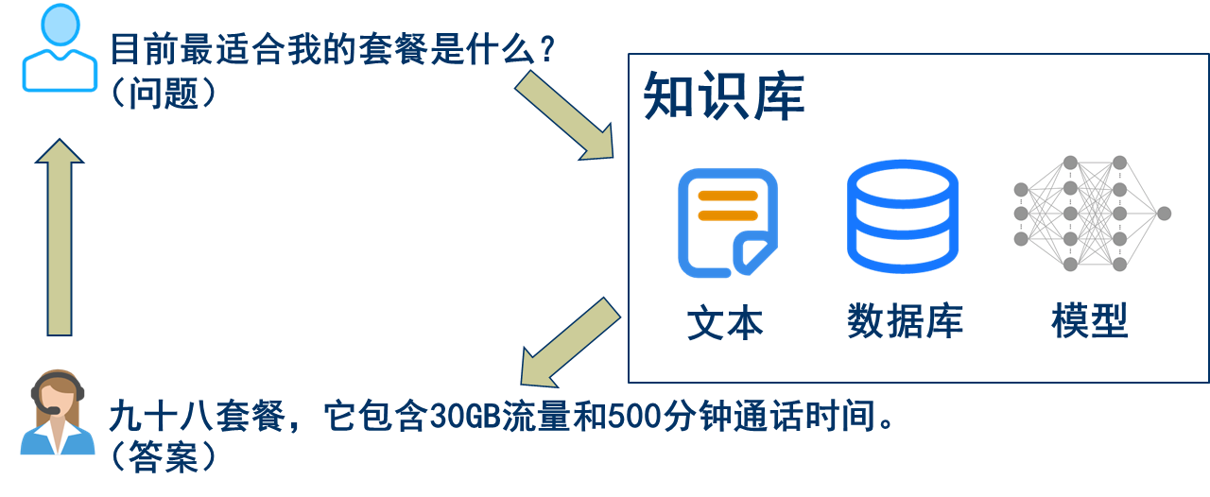
引例 (2)
q₁ 和q₂ 可直接查询知识库获得答案
q₃ 需利用问答系统求解
（1）提取q₁和q₂的上下文语义信息
（2）识别实体“七十八套餐”
（3）链接知识库，确定与该实体对应的子集，生成候选答案集矩阵
（4）计算候选答案中与问题相似度最高的实体

Slide 5
提纲
引例
文本数据分析概述
语言模型
情感分析
机器翻译
总结

Slide 6


文本数据分析概述
文本数据
以文本形式表示的数据，包含自然语言中的文字、字符和符号等信息，通常以字符串的形式存在
由一个或多个字符组成，可包含多个句子、段落或文档，广泛存在于万维网页、新闻报道、社交媒体、产品评论、科学文献等多个领域中
知识…
报道、文献…

Slide 7
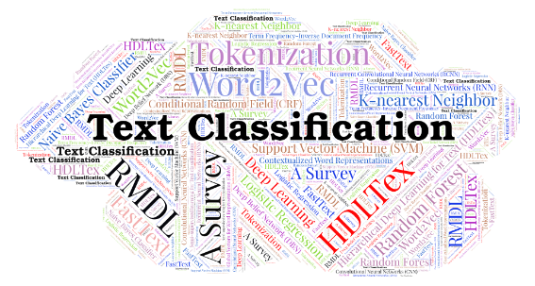
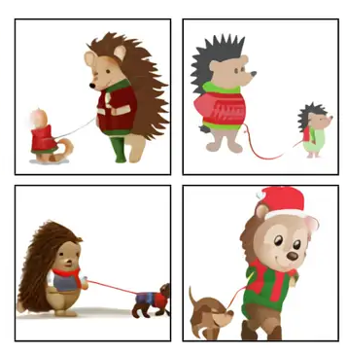
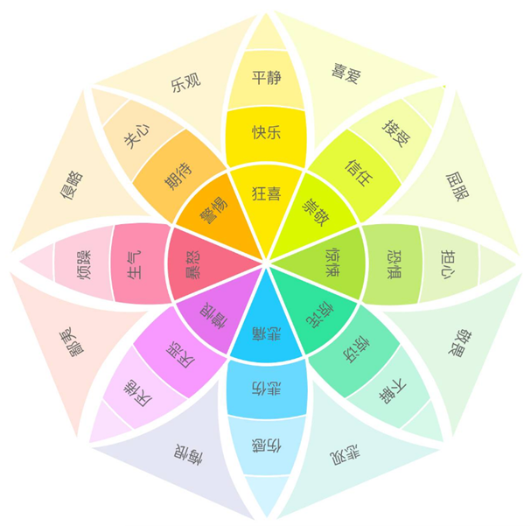
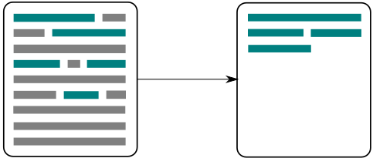
文本数据分析概述
文本数据分析——通常指对文本进行特征提取和统计分析，尽可能地挖掘蕴含在文本中的知识，充分发挥文本数据的作用
常见的文本建模分析任务：
文本生成
情感分析
文本分类
文档 → 摘要
摘要
生成
穿着圣诞毛衣的
小刺猬牵着狗散步

Slide 8
提纲
引例
文本数据分析概述
语言模型
情感分析
机器翻译
总结

Slide 9




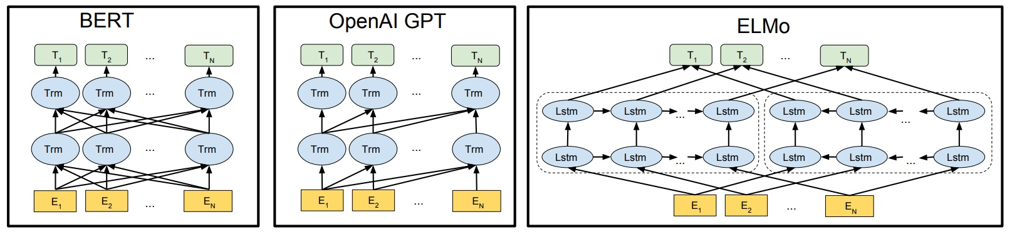
语言模型 (1)
语言模型：对语言中的字符、词汇等进行特征表示，包含语法、结构、统计规律等丰富的语言知识和规律
340M
1.8T
94M

Slide 10

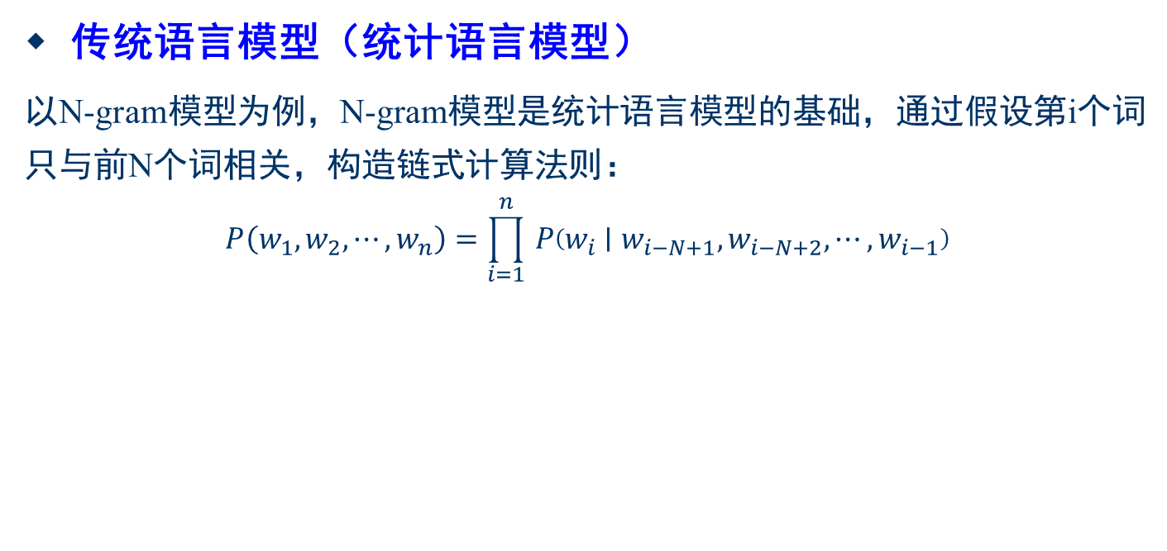
语言模型 (2)
传统语言模型（统计语言模型）
以N-gram模型为例，N-gram模型是统计语言模型的基础，通过假设第i个词只与前N个词相关，构造链式计算法则：
$$P\left(w_{1},w_{2},⋯,w_{n}\right)=\prod_{i=1}^{n}{ }P\left(w_{i}∣w_{i−N+1},w_{i−N+2},⋯,w_{i−1}\right)$$
$P\left(w_{1},w_{2},⋯,w_{n}\right)$表示长度为$n$的字符序列{$w_{1},w_{2},⋯,w_{n}$}的概率分布
垃圾短信分类
单词标注
机器翻译

Slide 11
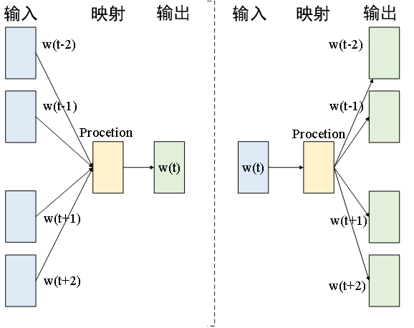
语言模型 (3)
传统语言模型（神经网络语言模型）
Word2Vec 是用于生成词向量的语言模型，通过预测单词的上下文将单词表示为连续空间中的向量，捕获单词间的语义语法关系
Skip-gram
最大化上下文单词的条件概率使当前单词的情况下预测上下文单词的概率最大化
CBOW
最大化单词的条件概率使得上下文单词的情况下预测当前单词的概率最大化

Slide 12
语言模型 (4)
BERT预训练语言模型（以Transformer为基础）
（1）Transformer概述（编码器+解码器）
编码器：将输入序列转化为上下文相关表示
解码器：根据编码器的输出和自身的输入逐步生成目标序列
多头注意力增强了模型的表达能力，通过并行多个注意力头捕捉不同的语义
引入位置信息
使用位置嵌入将每个输入位置与其相应的位置向量进行映射
位置嵌入向量通过正弦和余弦函数的组合来生成对应位置信息的表示

Slide 13
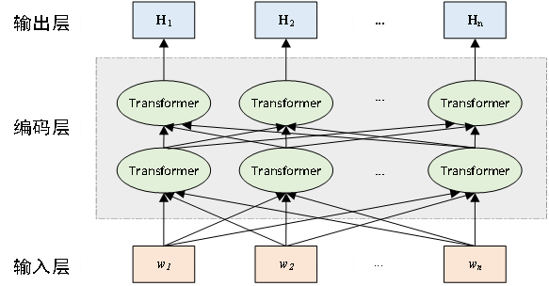
语言模型 (5)
BERT预训练语言模型（以Transformer为基础）
（2）BERT模型结构
BERT网络结构：
双向Transformer预训练模型+多层Transformer编码器
→文本表示和建模
BERT输入案例：
文本序列输入到BERT前，使用词元嵌入、分段嵌入与位置嵌入→构建初始向量

Slide 14
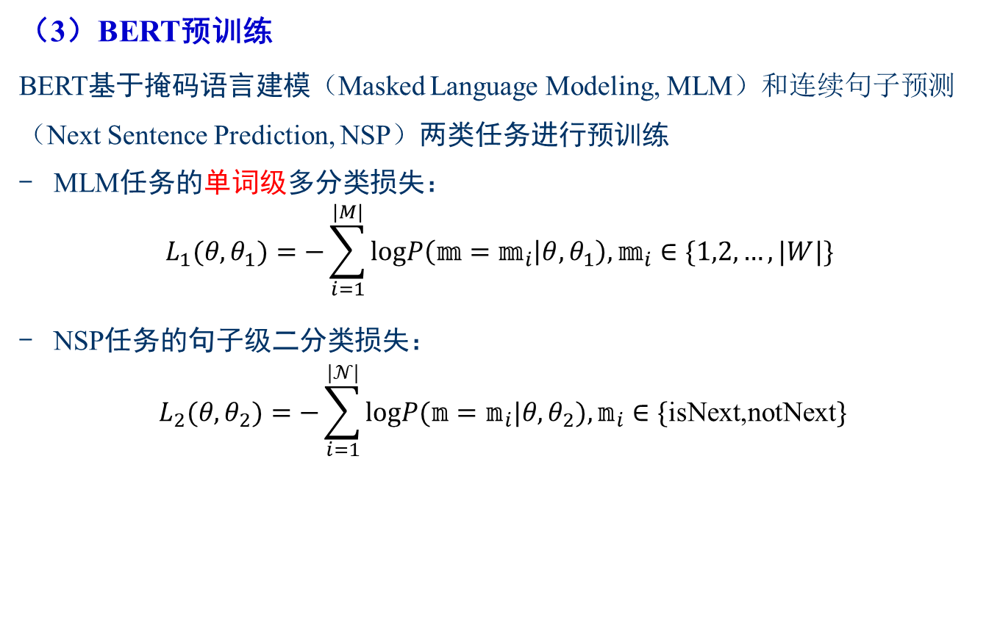
语言模型 (6)
BERT预训练语言模型（以Transformer为基础）
（3）BERT预训练
BERT基于掩码语言建模（Masked Language Modeling, MLM）和连续句子预测（Next Sentence Prediction, NSP）两类任务进行预训练
MLM任务的单词级多分类损失：
$$L_{1}(θ,θ_{1})=−\sum_{i=1}^{|M|}{logP\left(𝕞=𝕞_{i} | θ,θ_{1}\right),𝕞_{i}∈\{1,2,…,|W|\} }$$
NSP任务的句子级二分类损失：
$$L_{2}(θ,θ_{2})=−\sum_{i=1}^{|𝒩|}{logP(𝕟=𝕟_{i}|θ,θ_{2}),𝕟_{i}∈\{\text{isNext}\text{,}\text{notNext}\}}$$

Slide 15
提纲
引例
文本数据分析概述
语言模型
情感分析
机器翻译
总结

Slide 16


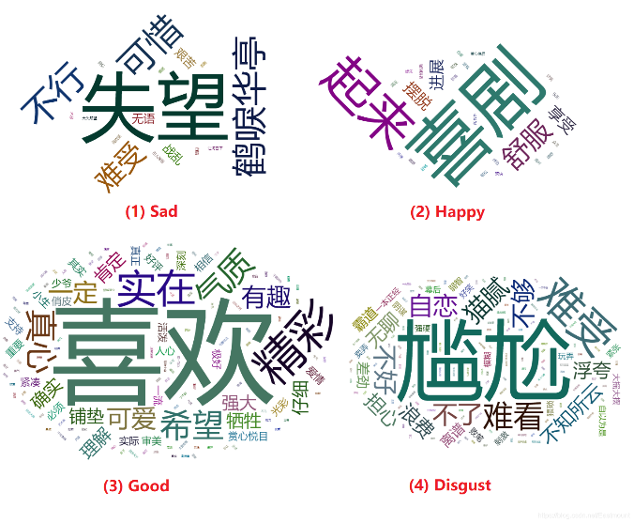
情感分析 (1)
情感分析（ Sentiment analysis ）通过对文本进行建模分析，确定其中包含的正面、负面或中性等情感倾向
篇章级
对整个文本进行分析，关注整体的情感倾向
句子级
对单个句子进行分析，关注句子的情感倾向
属性级
对特定属性进行分析，关注文本中与某个特定属性相关的情感倾向
基于情感词典
根据情感词典所提供情感词的情感倾向，实现不同粒度的情感倾向划分
基于深度学习
利用深度神经网络自动学习文本特征，预测倾向

Slide 17
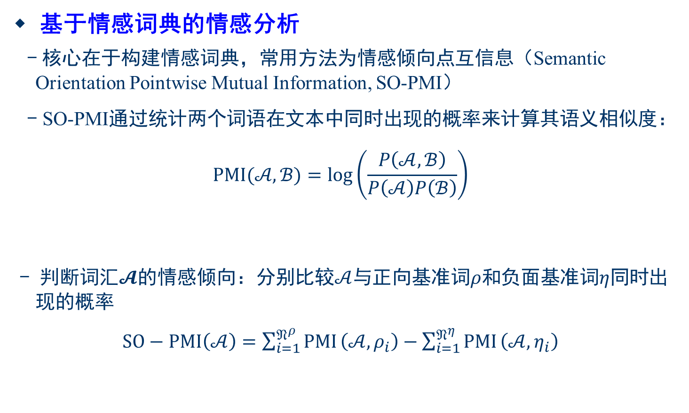

情感分析 (2)
基于情感词典的情感分析
核心在于构建情感词典，常用方法为情感倾向点互信息（Semantic Orientation Pointwise Mutual Information, SO-PMI）
SO-PMI通过统计两个词语在文本中同时出现的概率来计算其语义相似度：
$$PMI(𝒜,ℬ)=\log\left(\frac{P\left(𝒜,ℬ\right)}{P\left(𝒜\right)P\left(ℬ\right)}\right)$$
判断词汇$𝓐$的情感倾向：分别比较$𝒜$与正向基准词$ρ$和负面基准词$η$同时出现的概率
$SO−PMI（𝒜）=\sum_{i=1}^{𝔑^{ρ}}{PMI}\left(𝒜,ρ_{i}\right)−\sum_{i=1}^{𝔑^{η}}{PMI}\left(𝒜,η_{i}\right)$
$P(χ)$表示词$χ$在文本中出现的概率

Slide 18




情感分析 (3)
基于BERT的情感分析方法通过预训练+微调形式实现，利用大规模无标签数据和少量带标签数据，能够在特定的情感分析任务上取得较好的性能
Softmax分类器
$$\hat{𝔂}=Softmax\left(W•T+B\right)$$
文本上下文的情感特征
$$T=Concat[H_{1},H_{2},…,H_{m}]W_{o}^{(l)}$$
多头注意力得分
$$H_{i}=Attention\left(Q^{\left(l\right)},K^{\left(l\right)},V^{\left(l\right)}\right)$$
双向Transformer编码
$$E^{l}=\text{Transformer}\text{(}E^{l−1})$$

Slide 19
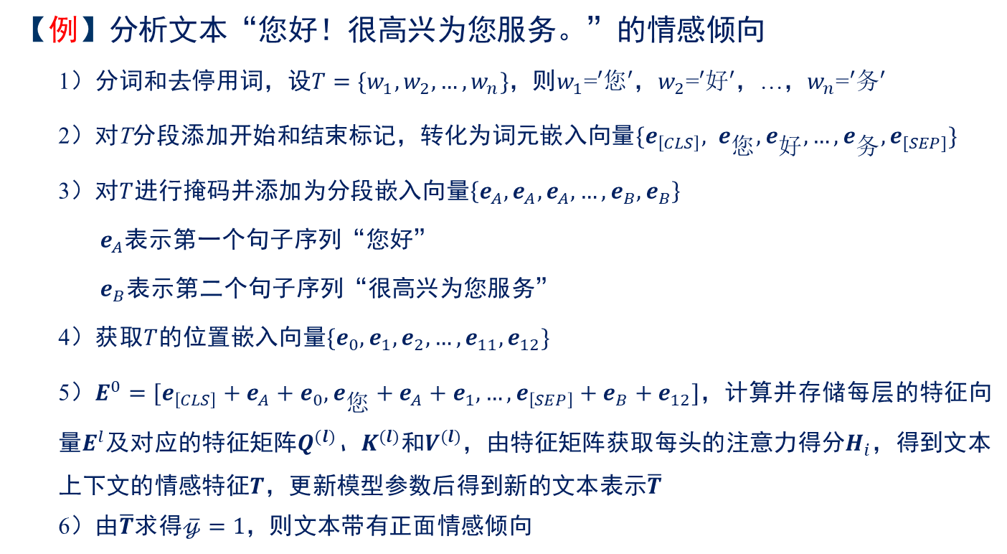
情感分析 (4)
【例】分析文本“您好！很高兴为您服务。”的情感倾向
1）分词和去停用词，设$T=\{w_{1},w_{2},…,w_{n}\}$，则$w_{1}$=$′您′$，$w_{2}$=$′好′$，…，$w_{n}$=$′务′$
2）对T分段添加开始和结束标记，转化为词元嵌入向量$\{e_{\left[CLS\right]}, e_{您}, e_{好}, …,e_{务},e_{[SEP]}\}$
3）对$T$进行掩码并添加为分段嵌入向量$\left\{e_{A},e_{A},e_{A},…,e_{B},e_{B}\right\}$
$e_{A}$表示第一个句子序列“您好”
$e_{B}$表示第二个句子序列“很高兴为您服务”
4）获取$T$的位置嵌入向量$\{e_{0},e_{1},e_{2},…,e_{11},e_{12}\}$
5）$E^{0}=[e_{\left[CLS\right]}+e_{A}+e_{0},e_{您}+e_{A}+e_{1},…,e_{\left[SEP\right]}+e_{B}+e_{12}]$，计算并存储每层的特征向量$E^{l}$及对应的特征矩阵$Q^{(l)}$、$K^{(l)}$和$V^{(l)}$，由特征矩阵获取每头的注意力得分$H_{i}$，得到文本上下文的情感特征$T$，更新模型参数后得到新的文本表示$\overline{T}$
6）由$\overline{T}$求得$\overline{𝓎}=1$，则文本带有正面情感倾向

Slide 20
提纲
引例
文本数据分析概述
语言模型
情感分析
机器翻译
总结

Slide 21
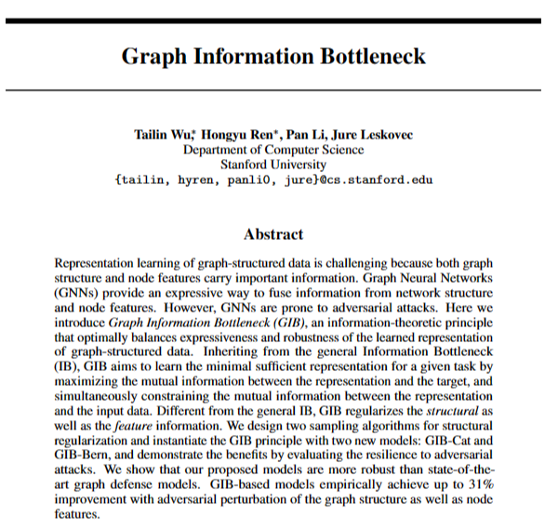
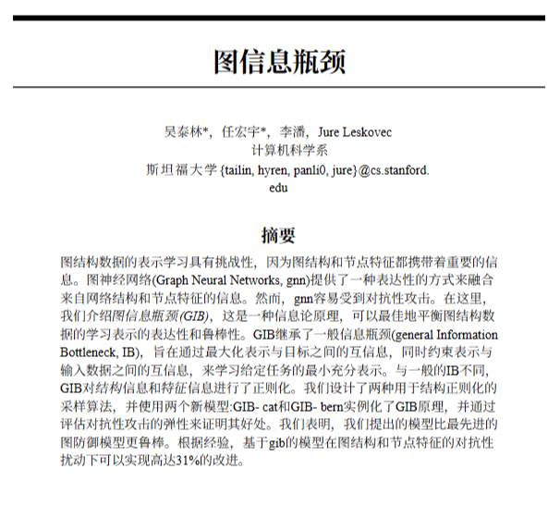




机器翻译 (1)
机器翻译 利用计算机将源语言输入字符序列翻译成另一种语义等价的目标语言字符序列的过程
文档翻译
音频翻译
我爱中国
你好
拍照翻译

Slide 22
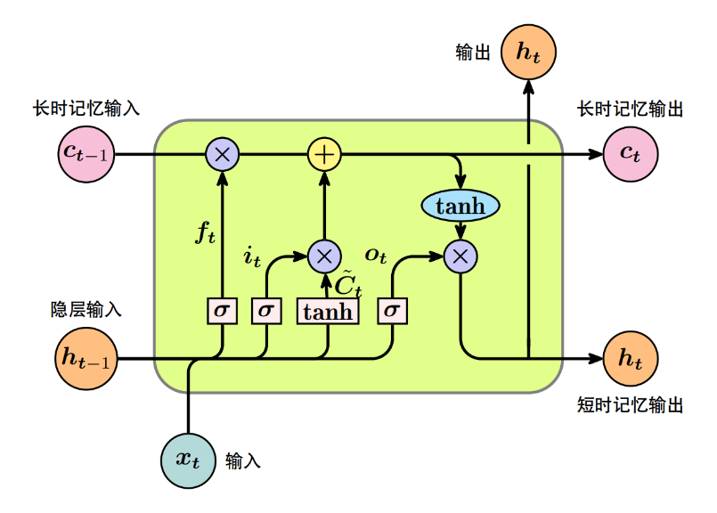
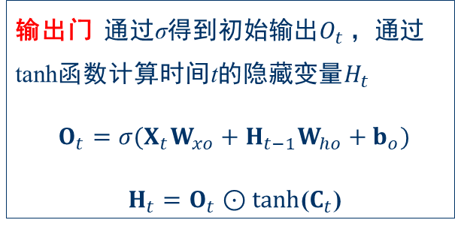
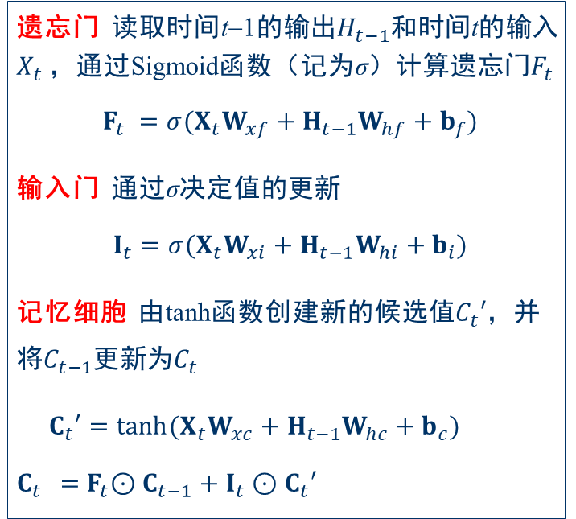
机器翻译 (2)
基于LSTM的神经机器翻译 通过编码器将句子映射为固定维度的向量，再使用解码器将编码后的向量进行解码，得到目标语言句子
遗忘门 读取时间t−1的输出$H_{t−1}$和时间t的输入$X_{t}$，通过Sigmoid函数（记为σ）计算遗忘门$F_{t}$
$$F_{t} =σ(X_{t}W_{xf}+H_{t−1}W_{hf}+b_{f})$$
输入门 通过σ决定值的更新
$$I_{t}=σ(X_{t}W_{xi}+H_{t−1}W_{hi}+b_{i})$$
记忆细胞 由tanh函数创建新的候选值$C_{t}′$，并将$C_{t−1}$更新为$C_{t}$
$C_{t}′=tanh(X_{t}W_{xc}+H_{t−1}W_{hc}+b_{c})$
$$C_{t } ={ F}_{t}⊙C_{t−1}+I_{t}⊙C_{t}′$$
输出门 通过σ得到初始输出$O_{t}$，通过tanh函数计算时间t的隐藏变量$H_{t}$
$O_{t}=σ(X_{t}W_{xo}+H_{t−1}W_{ho}+b_{o})$
$H_{t}=O_{t}⊙tanh$($C_{t}$)

Slide 23



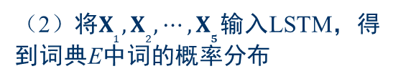
机器翻译 (3)
【例】问答对q=“世界最高峰”、a=“珠穆朗玛峰”，LSTM提取文本序列特征：
（1）转为词向量，$q^{′}= (X_{1},X_{2},⋯,X_{5})$，$a′=(Y_{1},Y_{2},⋯,Y_{5})$
（2）将$X_{1},X_{2},⋯,X_{5}$输入LSTM，得到词典E中词的概率分布
（3）计算背景向量$C=H_{5}$，包含序列“世，界，最，高，峰”的信息
（4）重复（2） ~ （3）步 ，得到$C^{′}$，即“珠，穆，朗，玛，峰”的信息

Slide 24
机器翻译 (4)
基于BERT的机器翻译模型通过注意力机制充分学习所有隐藏状态以动态表示不同时刻的上下文向量，并通过渐进蒸馏等方式实现机器翻译
3.解码
渐进蒸馏 将BERT作为教师网络，Transformer编码器做学生网络，对BERT进行训练
2.编码
1.预处理

Slide 25
提纲
引例
文本数据分析概述
语言模型
情感分析
机器翻译
总结

Slide 26
总结
文本数据分析的目的、应用场景
语言模型（统计语言模型、神经网络语言模型、BERT语言模型）
情感分析方法（基于情感词典、基于BERT）
机器翻译模型（基于LSTM、基于BERT）

Slide 27
结语
谢谢！

